Slide 1

RAPPORT
DE MISSION
Notes:
Nous vous remercions de bien vouloir prendre le temps de suivre cette présentation de notre nouvelle initiative mondiale en matière de croissance de l’effectif.
Nous allons vous en expliquer la nature//le processus, la raison d’être et l’importance du rôle que vous avez à y jouer.

Slide 2

VUE D’ENSEMBLE
Notre action dans un monde de besoins
2
2
Notes:
Avant d’aborder la stratégie qui sous-tend la Mission 1,5, parlons du pourquoi de cette initiative.
Les Lions répondent toujours présents dans un monde de besoins.
Nous le constatons tous les jours, partout où nous servons.
Et nous devons continuer à trouver des moyens de faire encore plus pour nos collectivités et le reste du monde.

Slide 3

Notre croissance nourrit notre service.
3
3
Notes:
Notre devise est Nous servons, et le service Lions ne connaît aucun égal.
Chacun de nous a rejoint un Lions club et cette fantastique organisation pour mettre son altruisme en action. Notre action a des effets concrets sur nos collectivités.
Mais pour augmenter nos capacités, notre croissance est nécessaire.

Slide 4
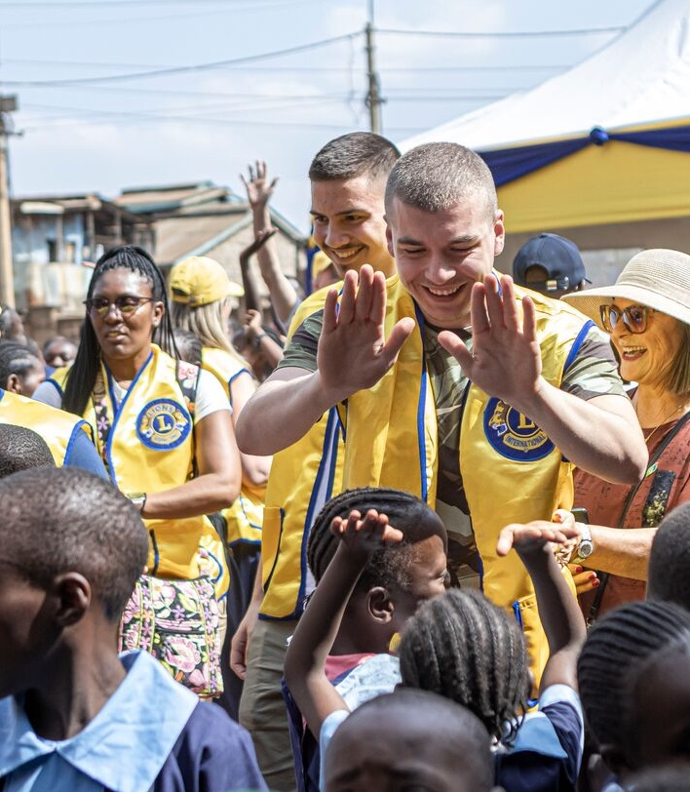
Un Lion vit en chacun de nous
Le nombre de Lions importe aux personnes qui dépendent de nous. L’action de chaque club renforce les liens, la santé et l’inclusion au sein de la collectivité.
Depuis plus d'un siècle, la présence des Lions se manifeste dans leurs collectivités par leur service, leurs dons et leur soutien.
Pour répondre aux besoins croissants de nos collectivités, nous devons recruter de nouveaux Lions. La croissance est nécessaire à la pérennité de notre action.
C'est la raison d’être de la MISSION 1.5.
4
Notes:
Notre présence compte dans les collectivités que nous servons. Notre présence compte dans le monde.
Depuis plus d'un siècle, notre présence se manifeste par notre service, nos dons et notre soutien.
Mais les besoins de nos collectivités et du monde entier vont croissant. Notre croissance doit donc suivre.
C'est la raison d’être de la MISSION 1.5.

Slide 5
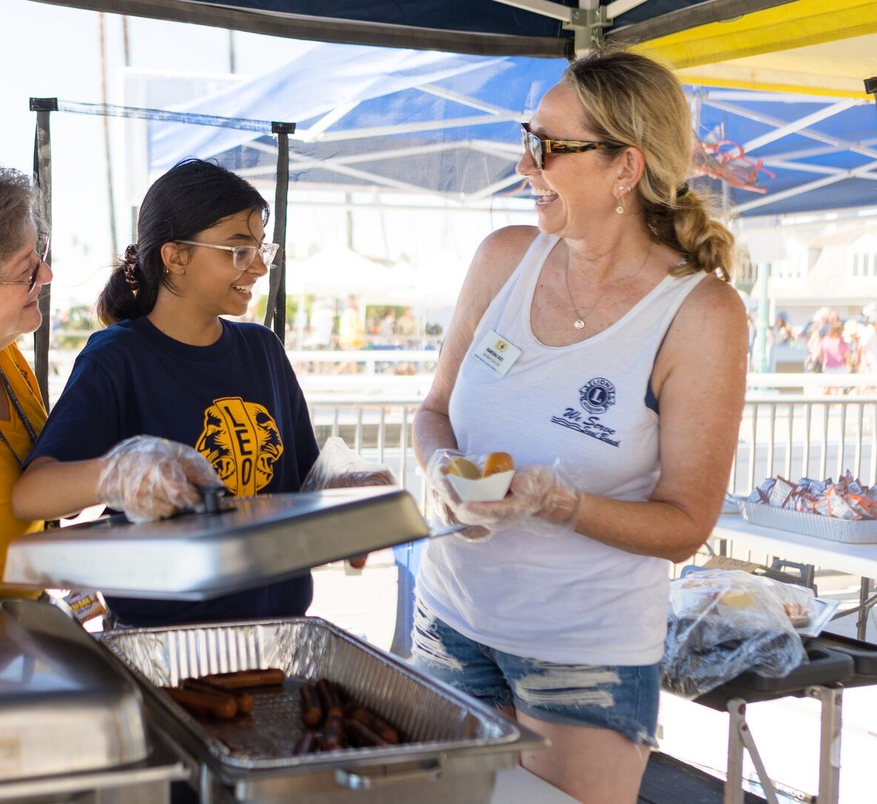
Tout changement profond passe par vous.
La MISSION 1.5 a pour but d’atteindre le nombre de 1,5 million de Lions dans le monde d'ici 2027 pour mieux répondre aux besoins croissants de nos collectivités et venir en aide à plus de personnes que jamais.
Notre croissance accroît nos capacités.
5
Notes:
La MISSION 1.5 a pour but d'atteindre le nombre de 1,5 million de Lions dans le monde.
Cela nous permettra de répondre à des besoins croissants et de nous mettre au service de plus de personnes en difficulté que jamais.
Car seule la croissance peut accroître nos capacités.

Slide 6

Le monde a
plus que jamais
besoin des
LIONS.
6
6
Notes:
C’est un fait. Le monde a plus que jamais besoin des Lions.
Il suffit de regarder autour de nous et de prendre connaissance de l’actualité pour voir que les besoins augmentent et que l’action des Lions est plus nécessaire que jamais.
Écoutons des témoignages de Lions du monde entier.

Slide 7

7
7
Notes:
[Passer la vidéo]

Slide 8
Pourquoi la croissance
est-elle nécessaire ?
Qu’apportera-t-elle aux Lions ?
8
8
Notes:
Nous avons parlé de la nécessité de croissance.
Parlons maintenant des bénéfices qu’en tireront les Lions.

Slide 9
Bénéfices
L’action collective, source de croissance
Capacités de service accrues
Recruter de nouveaux membres dans votre club augmente vos capacités de service au bénéfice de votre collectivité et des personnes qui dépendent de vous.
Plus de diversité et d'inclusion
Au service du monde, les Lions en reflètent les populations qui le composent. Tout comme nos collectivités, nos effectifs continuent d'évoluer et de se diversifier.
Plus de voix pour le changement
Chaque nouveau Lion apporte de nouvelles idées et capacités à notre service. Les capacités de service de votre club et son influence au sein de la collectivité sont en proportion directe à sa croissance, tout comme l’impact positif de notre action dans le monde.
Bénéfices pour l’action des Lions
Nous menons notre action ensemble, et nous évoluons ensemble. La croissance des clubs profite aux Lions du monde entier.
Une organisation plus forte
La croissance de nos effectifs renforce les capacités des Lions. Plus de membres signifie que nos districts et clubs disposeront de plus de ressources pour remplir notre mission de service, localement et dans le monde entier.
9
Notes:
Les Lions bénéficient toujours de la croissance de nos clubs et districts, tout comme nos collectivités.
Nos capacités de service augmentent, et, partant, l’empreinte des Lions.
Nous travaillons à diversifier nos effectifs afin de mieux servir nos collectivités et en refléter la démographie.
Nous travaillons à amplifier la présence et l’influence des Lions dans leurs collectivités et le reste du monde.
Les nouveaux membres de nos clubs sont sources de croissance et d’idées fraiches.
L’organisation entière en ressort plus forte à tous les niveaux.

Slide 10
Une action collective
10
10
Notes:
Comment y arriver ?
Comme toujours : par le travail d’équipe.
Parce que nous donnons le meilleur de nous-mêmes lorsque nous agissons ensemble.

Slide 11
PLAN DE MISSION
Vous y avez votre rôle à jouer.
11
11
Notes:
Maintenant que nous avons expliqué l’importance de notre mission,
passons à la mise en œuvre de cette initiative de croissance mondiale.

Slide 12
Approche
Adaptable à chaque région du monde
Coopération en réseau
Enrôlement des districts et clubs les plus performants
Motivation des Lions du monde entier
12
Notes:
Pour réussir, nous devons :
Adapter l'initiative aux particularités régionales afin qu'elle corresponde à ses Lions et au terrain.
Faire un travail collectif et tirer parti de nos réseaux du monde entier.
Inciter les districts et clubs les plus performants, et tous les Lions, à s'engager dans la réussite de l’entreprise.
Motiver le monde Lions : tout le monde doit savoir de quoi il s'agit et comment nous en bénéficieront tous.

Slide 13
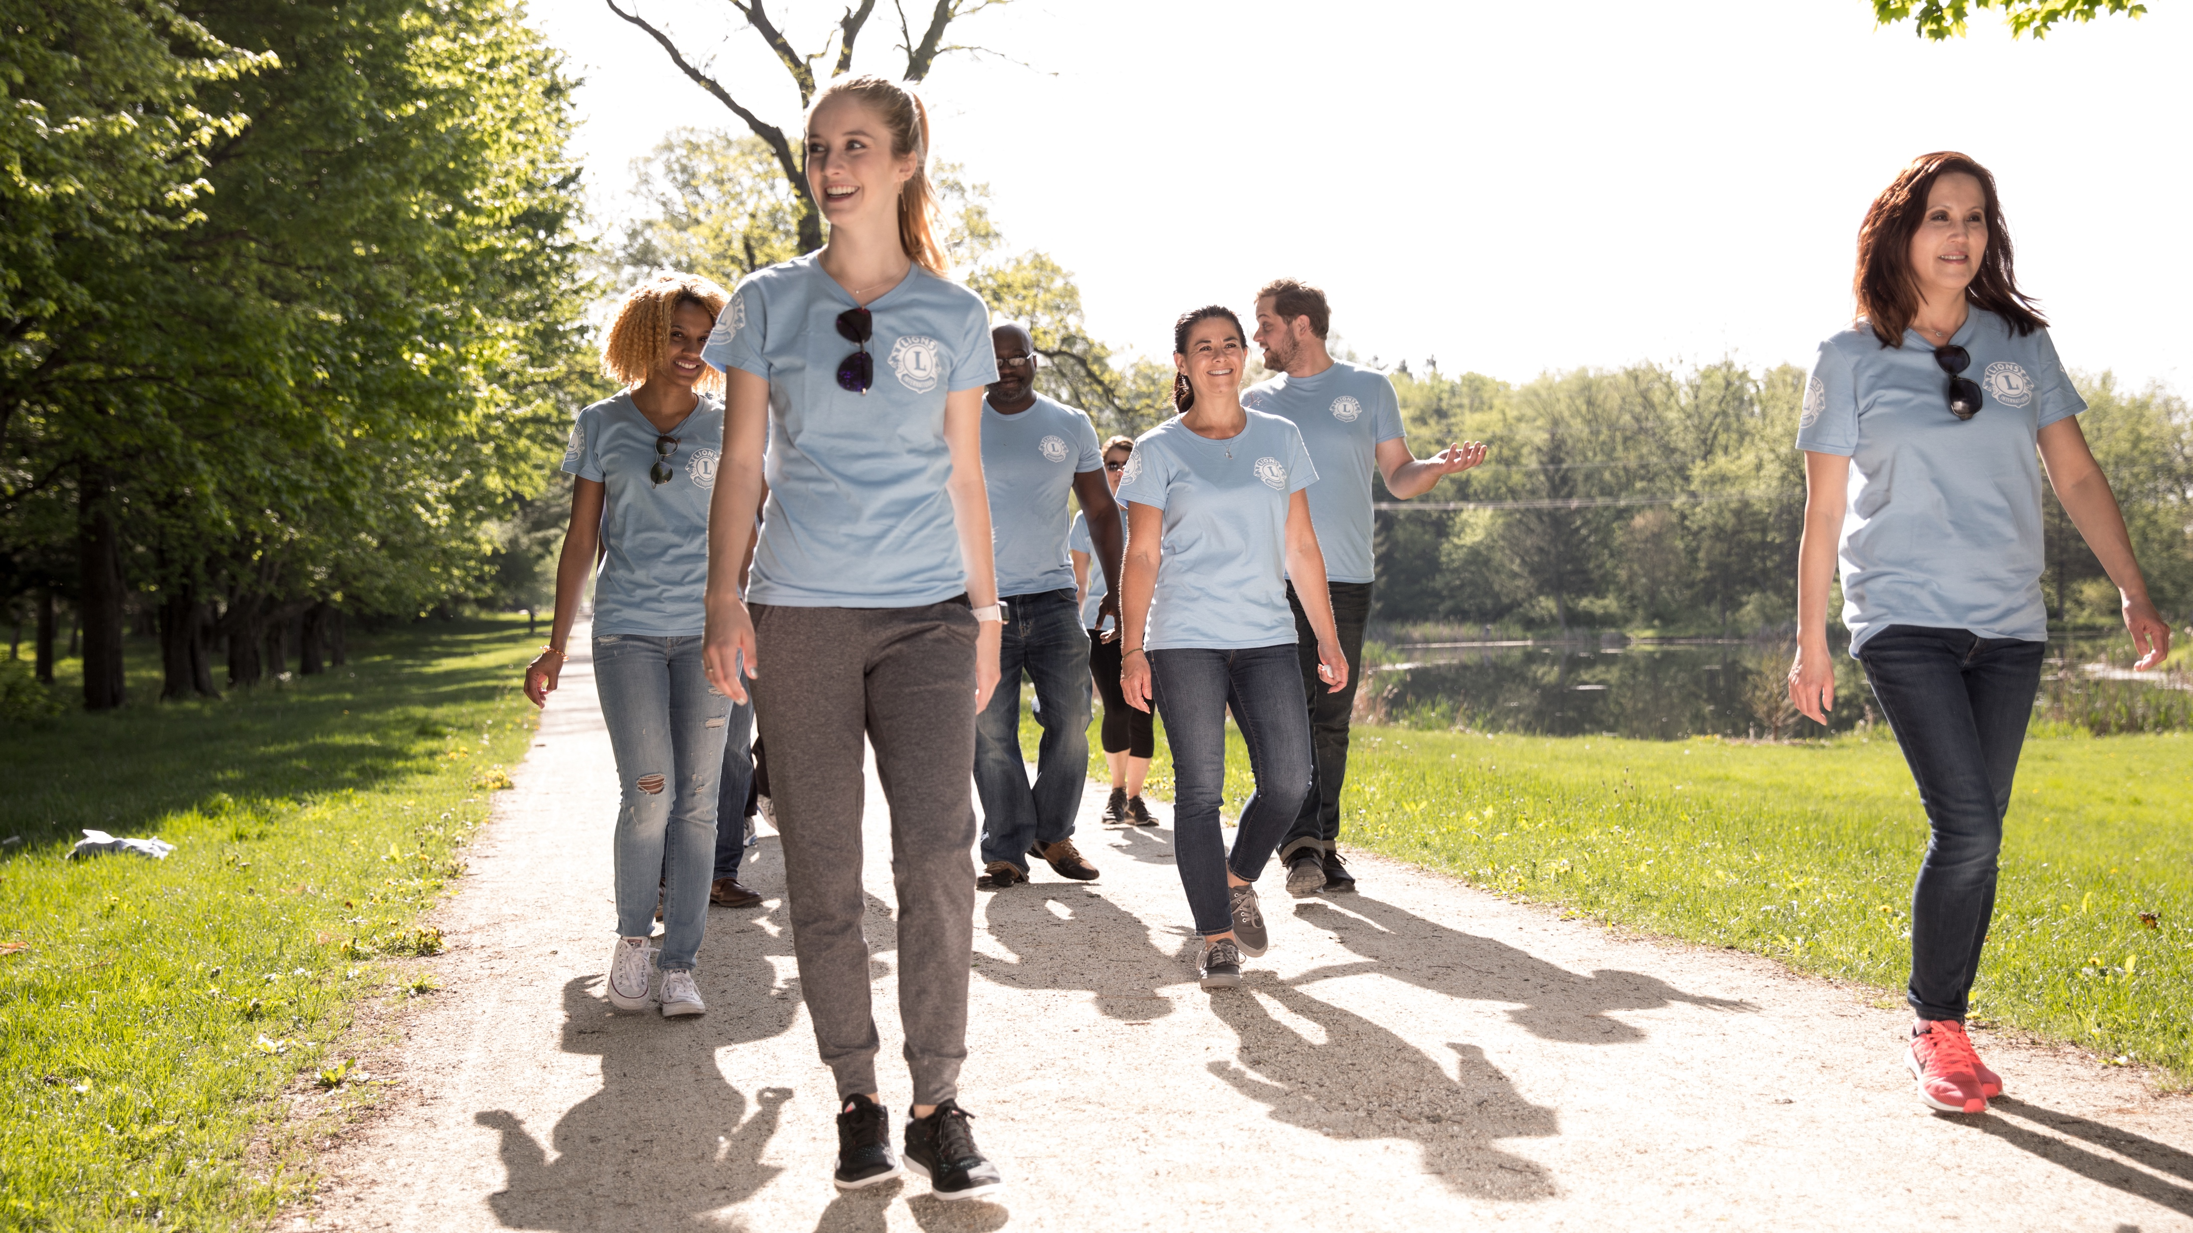
Encadrement
Une mission menée au plus haut niveau de notre organisation.
Les dirigeants internationaux se sont engagés à répondre des résultats.
POSTES |  | FONCTIONS
Comité directeur |  | Supervision de la MISSION 1.5
Officiels exécutifs |  | Travail du comité directeur et conseil en stratégie de la Structure mondiale d'action
Directeurs internationaux |  | Engagement de la participation à l’échelle mondiale et soutien en stratégie des équipes de RC, DM et district
Responsables SMA de RC et régionaux |  | Soutien en stratégie des équipes de RC, DM et district
13
Notes:
Il est important de souligner que cette initiative engage la pleine participation de nos dirigeants internationaux et officiels exécutifs.
Les responsables de tous niveaux se portent responsables de sa réussite.
Voici une vue d’ensemble du rôle des cadres de cette mission.

Slide 14
Encadrement
Une mission dont le moteur est la SMA
La Structure mondiale d'action mène la charge au niveau des clubs et des districts.
Création d’un club
Parrainage de nouveaux Lions
Formation/suivi au niveau
du district
Ressources et soutien
Répondent de la réalisation des objectifs de la RC/région
Responsables SMA de RC et régionaux
Responsables au niveau du district
Formation et soutien des PVGD/GED
Motivation des responsables
Mentorat et promotion de la mission
Création d’un club
Parrainage de nouveaux Lions
Assistance à la formation
dans le district
Ressources et suivi des accomplissements
Répondent des objectifs
du DM
Responsables de district multiple
Motivation des Lions à la croissance de l'effectif et contribution personnelle
Animation de formations PVDG/GED et soutien
Participation active à la motivation des responsables
Mentors MISSION 1.5 et défenseurs de la croissance de l'effectif
Chefs de groupe
14
Notes:
La Structure mondiale d’action sera le moteur de la MISSION 1.5.
La SMA aura le rôle critique de stimuler l’engagement au niveau du club et du district.
J’aimerais vous présenter la répartition des rôles dans le déroulement des opérations.
Comme vous pouvez le voir, tout le monde y a son rôle à jouer.

Slide 15
MISSION 1.5 - Stratégie
Comprendre la MISSION 1.5
Engagement personnel envers la MISSION 1.5
Comprendre le rôle de chacun
Communication et collaboration à tous les niveaux
Montrer l’exemple
Parrainer au moins un nouveau membre et créer au moins un nouveau club.
Motiver, inspirer et soutenir les Lions.
Ajuster les plans si nécessaire.
Répondre des résultats
Faire de la MISSION 1.5 une mission personnelle.
Faire rapport des données et faire ressortir les succès
et les obstacles.
Atteindre les objectifs fixés.
Passer à l’action
Veiller à la mise en œuvre de la promotion, de la formation et des plans liés à la MISSION 1.5.
Étudier les rapports et offrir un encadrement en matière de stratégie.
Veiller à ce que tout club, nouveau ou établi, bénéficie d’un soutien.
15
Notes:
Parlons maintenant des stratégies qui vont nous aider à atteindre l’objectif de notre MISSION 1.5.
Il faut bien comprendre la MISSION 1.5, en faire la promotion et prendre un véritable engagement pour qu’elle réussisse.
Nous devons tous montrer l'exemple, et cela signifie que nous devons jouer notre rôle en matière de création de clubs et de croissance de l’effectif.
Chacun doit répondre de ses responsabilités et objectifs, et du succès de l’entreprise.
Nous devons veiller à la formation des responsables et de tous les Lions et leurs dirigeants, à la bonne mise en œuvre des plans, et au suivi des rapports, de manière à pouvoir apporter le soutien nécessaire.

Slide 16
Les 6 étapes de la réussite
à adapter en fonction du terrain
Ajuster programmes et ressources de manière à maximiser la croissance de l’effectif.
Mettre les retours et perspectives de vos Lions au service de l’engagement personnel de chacun et de l'optimisation des résultats.
Attirer les concitoyens cherchant à se rendre utiles à leur collectivité sous la bannière Lions.
Veiller à ce que chaque Lion sache comment recruter et chaque dirigeant comment créer un club.
Mesurer les accomplis-sements et manifester votre reconnaissance pour stimuler l'engagement.
Optimiser la qualité et l'efficacité du leadership.
16
Notes:
Quelles sont donc les clés du succès ?
Utilisons les programmes et les outils dont nous disposons et affinons-les au besoin.
Utilisons les retours d’information pour ajuster les plans et l’approche adoptée.
Faisons tous la promotion de cette initiative et recrutons afin de grossir nos rangs.
Faisons en sorte que chaque Lion soit préparé au recrutement et que chaque dirigeant sache comment créer un club.
Baser son approche sur les données et manifester une reconnaissance officielle aux Lions qui contribuent à la réussite.
Et enfin, continuons à assurer la qualité de nos formations pour avoir des responsables qualifiés.

Slide 17

La force du travail d’équipe
Les officiels exécutifs définissent les objectifs et la stratégie.
Les dirigeants inter-nationaux définissent les cibles et les objectifs.
Le siège international fournit les ressources et le soutien.
Les districts et les clubs mettent ces plans à exécution.
MISSION 1.5
ACCOMPLIE !
17
Notes:
Après la répartition des tâches, voyons maintenant comment chaque niveau de l’organisation à son rôle à jouer dans la réalisation de notre MISSION 1.5.
Les officiels exécutifs définissent les objectifs et la stratégie.
Les dirigeants internationaux définissent les cibles et les objectifs.
Le siège international fournit les ressources et le soutien.
Les districts et les clubs mettent ces plans à exécution.

Slide 18
OBJECTIF DE LA MISSION
1,5 million de Lions au 1er juillet 2027
18
18
Notes:
Notre objectif est d’atteindre le million et demi de Lions d’ici 2027.
Cela nécessitera l'engagement de chaque responsable et de chaque Lion.
Et cela nécessitera également une croissance à tous les niveaux de l’organisation.

Slide 19

But et objectifs
en matière d'effectif
1,5 million de membres au Lions Clubs International au 1er juillet 2027
Tous les districts créeront de nouveaux clubs.
Tous les clubs accueilleront de nouveaux membres.
Toutes les RC enregistreront une croissance nette.
Les districts doivent mettre en place des stratégies régionales visant à plus de diversité dans l'effectif, en s’adressant notamment aux femmes et aux jeunes.
19
Notes:
Tous les districts devront créer de nouveaux clubs.
Chaque club devra recruter de nouveaux membres.
Et chaque région constitutionnelle devra enregistrer une croissance nette.
Pour réussir, nous devrons nous focaliser sur le recrutement de femmes et de jeunes, pour un effectif diversifié qui perpétuera notre mission de service.
La MISSION 1.5 nous rendra plus forts à tous les niveaux de l’organisation.

Slide 20
Cibles pour 2023– 2024
Cible de la RC XX
Cible au niveau mondial
Nouveaux membres : xxx
Nouveaux clubs : xxx Gain net : xxx
Nouveaux membres : xxx
Nouveaux clubs : xxx Gain net : xxx
Objectifs pour la période du 1er juillet au 30 juin.
20
20
Notes:
Pour atteindre notre objectif global, nous devrons satisfaire une série d’objectifs annuels qui nous mènera au 1,5 million de membres en 2027.
Voici nos objectifs mondiaux pour l'année.
Et voici ceux de notre région constitutionnelle.

Slide 21
LES MOYENS DE RÉUSSIR
Faire sienne toute approche qui fait ses preuves.
21
21
Notes:
Nous avons beaucoup parlé de succès.
L'une des clés pour y parvenir est de faire sienne toute approche qui fait ses preuves.

Slide 22
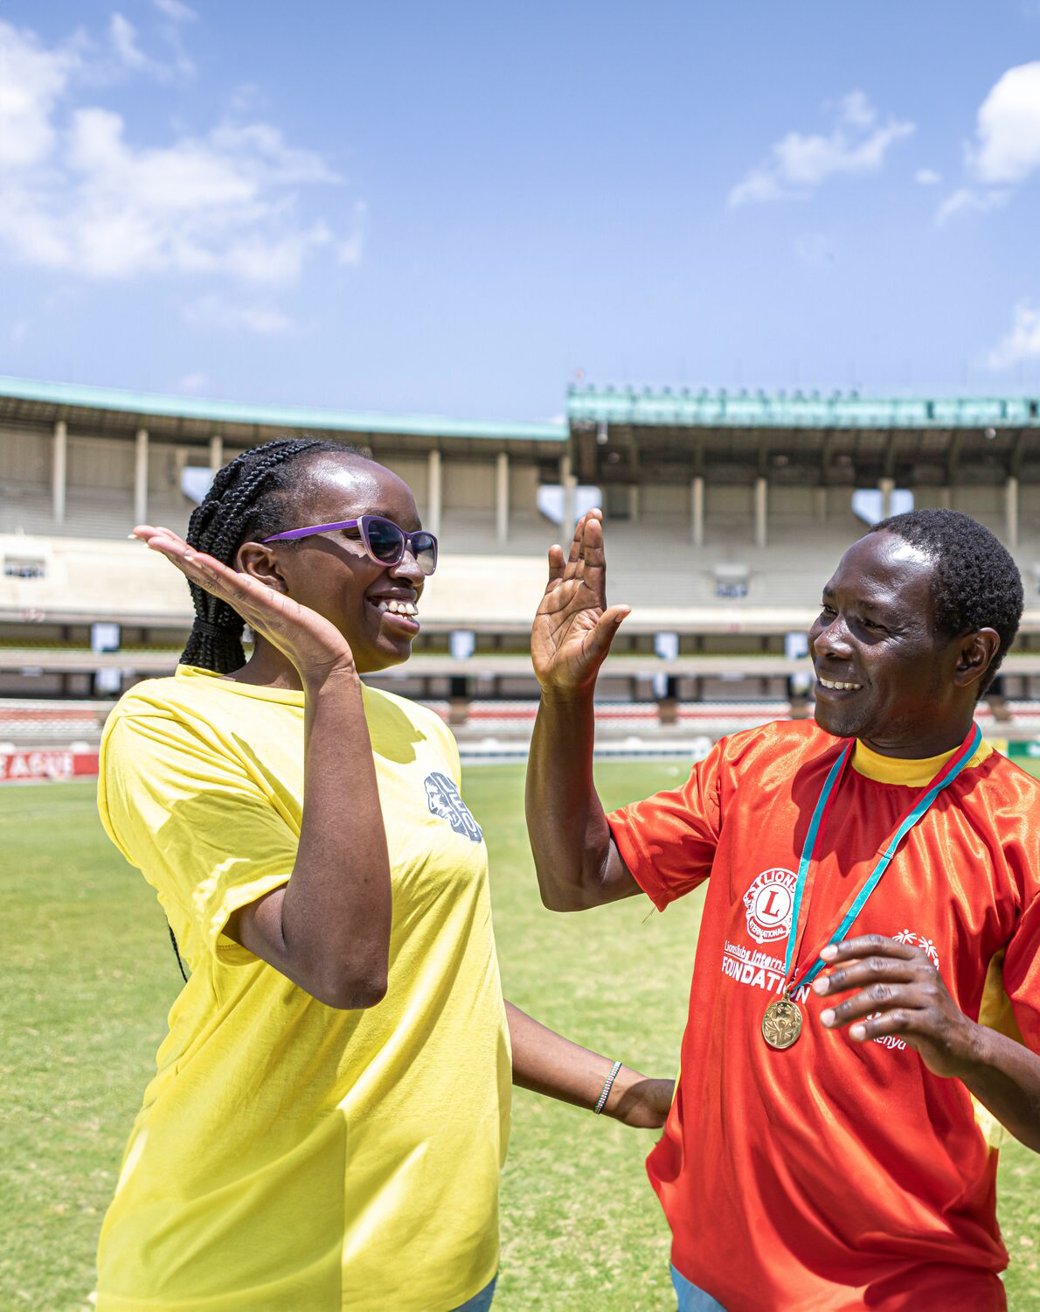
Formations
La formation joue un rôle fondamental dans notre
croissance, en particulier celle des responsables.
Les Lions sont encouragés à profiter des offres
en formation, telles que :
Nouveau diaporama d’orientation RC/R de la SMA
Réunions au niveau régional
Formations en ligne
Formations en présentiel au niveau de la RC/R
Formations régionales par des spécialistes de terrain
22
Notes:
Nous savons que la préparation de nos responsables est essentielle à tout ce que nous entreprenons en tant que Lions.
Veillons à ce qu’ils tirent tout le parti des offres en formation.
Seule la formation peut nous assurer les compétences nécessaires à nos fonctions et à la croissance de l’effectif.

Slide 23



Ressources
L’Approche Globale Effectif fournit aux districts
un processus et des ressources pour optimiser
la croissance.
Tous les outils dont nous avons besoin sont
à notre disposition.
lionsclubs.org/global
23
Notes:
La croissance requiert un engagement personnel. Elle nécessite aussi les ressources adéquates.
L’Approche Globale Effectif fournit aux districts un processus et des ressources pour optimiser la croissance.
L’Approche Globale Effectif a fait ses preuves.
Son efficacité a été prouvée dans le monde entier. Alors, profitons des outils qui sont à notre disposition.

Slide 24
Élaborer un plan d’action détaillé
La croissance ne se fera pas par accident.
La chance ne fait pas partie de l’équation.
Le succès de la MISSION 1.5 dépendra de l’ÉLABORATION et de l’EXÉCUTION d'un plan d'action détaillé adapté à notre région.
Notre plan d’action pour la MISSION 1.5 réussira parce qu'il est :
Enseignable
Adaptable
Maintenable
24
Notes:
Pour atteindre nos objectifs, il nous faut un plan d’action.
Nous devons élaborer un plan détaillé et adapté à notre situation, puis le mettre en œuvre.
La MISSION 1.5 est enseignable, adaptable au terrain et l’application peut s’en maintenir dans le temps.
Cette capacité à s’appliquer au-delà du court terme est importante.
Cela signifie que le travail que nous investissons dans la MISSION 1.5 nous aidera non seulement à atteindre notre objectif, mais aussi à maintenir notre croissance au-delà de 2027.

Slide 25
PRIX ET DISTINCTIONS
Encourager la réussite
25
25
Notes:
L’augmentation de nos effectifs bénéficiera à nos districts, à nos clubs et à nos collectivités.
Il ne faut donc pas négliger d’encourager les membres des clubs et les dirigeants qui s’y illustreront en leur marquant notre reconnaissance.

Slide 26

Votre dévouement sera reconnu.
La MISSION 1.5 est votre chance d’entrer dans l'histoire des Lions.
Devenez chef de mission.
C’est le prolongement de votre identité Lion.
Prenez part à la réussite et voyez votre contribution reconnue.
26
26
Notes:
Le travail et le dévouement doivent être récompensés.
Si nous voulons marquer l'histoire ensemble, nous devons manifester notre reconnaissance envers les membres des clubs et les responsables qui contribuent activement à notre croissance.

Slide 27







Distinctions
Insigne et écusson Excellence dans l’extension
Les héros sont les bienvenus.
Nouveaux clubs Nouveaux membres
Croissance nette Fidélisation de l’effectif
Tous sont facteurs d’obtention d’une plaque,
d’un insigne, d’une médaille ou d’un prix présidentiels
pour les clubs et les Lions les plus performants.
Voyez l’éventail des distinctions MISSION 1.5 !
SCANNER
Apprenez-en plus sur la page dédiée aux distinctions MISSION 1.5​.
MISSION 1.5
Insignes Membre et Parrain
27
Notes:
C’est pourquoi nous avons conçu tout un éventail de distinctions spécifiques à la MISSION 1.5 pour exprimer notre reconnaissance.
Il y a des plaques et des insignes MISSION 1.5 à remporter, ainsi que la médaille ou le Prix présidentiels, pour vous remercier de nous avoir aidés à créer de nouveaux clubs, à recruter des membres dans d’autres clubs et à en fidéliser les Lions.
Je vous encourage à vous rendre sur la page dédiée aux distinctions MISSION 1.5. Veillez à ce que tous vos Lions sachent que tous ont la possibilité d’en obtenir une.

Slide 28
COMMUNICATION
Faire passer le message.
28
28
Notes:
Parlons maintenant de communication.
C’est un élément absolument critique de notre réussite.
En tant que responsables, nous devons rester en communication étroite afin de pouvoir exécuter nos plans de la manière la plus efficace possible.
La communication est également essentielle pour engager la participation de nos Lions à la MISSION 1.5.
Nous devrons tous être des communicateurs actifs pour les y sensibiliser et susciter l'enthousiasme en faveur de cette initiative importante.

Slide 29
Montez le son.
Tirez parti de tous vos canaux de communication
pour sensibiliser vos Lions à la MISSION 1.5.
Réseaux sociaux
Soyez-y présents pour susciter l'intérêt de vos Lions et inviter vos concitoyens à vous rejoindre.
Bulletins d'information
Publiez-y toutes les annonces concernant la MISSION 1.5 et les moyens d’y prendre part.
Événements
Donnez un coup de projecteur à la MISSION 1.5 lors des rassemblements Lions.
Visites aux clubs
Cultivez-y l’enthousiasme et l'engagement des Lions.
Sites de D/DM
Mettez-y la MISSION 1.5 en vedette sur la page d’accueil.
Lions International va mettre toutes ses plateformes de communication au service de la MISSION 1.5.
29
Notes:
Utilisons tous les canaux de communication dont nous disposons pour faire la promotion de la MISSION 1.5 et sensibiliser l’opinion à la cause de notre croissance.
Soyez présents sur les réseaux sociaux pour susciter l'intérêt de vos Lions et inviter vos concitoyens à vous rejoindre.
Publiez toutes les annonces concernant la MISSION dans les bulletins d'information de votre club et de votre district.
Parlez de la MISSION 1.5 lors des événements Lions et des visites aux clubs.
Mettez la MISSION 1.5 en vedette sur la page d’accueil de tout site de district et de DM.
Lions International tirera parti de tous ses canaux de communication pour amplifier le message.

Slide 30
BÉNÉFICE | MESSAGE
Croissance des capacités de service | Seule la croissance peut amplifier nos capacités.
 | L’altruisme nous guide.
 | On se découvre dans l’altruisme.
Plus de diversité et d'inclusion | Un Lion vit en chacun de nous.
 | Nos clubs servent nos collectivités dans une mesure impossible à assurer individuellement.
 | Vous ressemblez à un Lion.
Plus de plaidoyer en faveur du changement | Un petit changement peut avoir de grands effets.
 | Effort local, changement global.
 | Les changements les plus fructueux passent par vous.
Bénéfices pour l’action des Lions | L’action collective, source de croissance.
 | Plus forts ensemble. Comme toujours.
 | Tirez tout le parti de vos dons.
L’organisation plus forte à tous les niveaux. | Servir côte à côte signifie devenir plus forts ensemble.
 | Les Lions sont unis.
 | Toujours prêts à servir.
MISSION 1.5 - Message
Nous avons élaboré une série de messages destinés à détailler les bénéfices de la MISSION 1.5.
30
Notes:
Voici quelques messages conçus pour optimiser notre communication sur les bienfaits de la MISSION 1.5
et motiver nos Lions à s’y engager.

Slide 31
Amplification
du message
SCANNER
La page d’accueil MISSION 1.5 présente cette initiative prometteuse et les outils nécessaires pour entrer en action.
31
Notes:
Une page dédiée à la MISSION 1.5 vise à informer les Lions sur cette initiative et à trouver les ressources qui peuvent les aider à entrer en action.
C'est une excellente source d’information.
Merci de partager cette page avec les Lions pour qu'ils puissent participer au mieux à notre croissance.

Slide 32
Notre croissance
est en marche.
Comment allons-nous en informer le monde ?
32
32
Notes:
Je connais votre engagement à l’égard de notre croissance.
Mais comment allons-nous en suivre les progrès ?
Il y a des mesures à prendre pour mesurer nos progrès et en rendre compte des résultats.

Slide 33
MISSION 1.5 - Champions de la croissance de l'effectif
Clubs les plus performants
1 |  | NOM DU CLUB
2 |  | NOM DU CLUB
3 |  | NOM DU CLUB
4 |  | NOM DU CLUB
5 |  | NOM DU CLUB
33
Notes:
Il est nécessaire de pouvoir suivre nos progrès afin de pouvoir mesurer nos réussites.
Célébrons nos réalisations. Et utilisons-les pour inspirer d'autres Lions clubs à réaliser leurs propres réussites.
[Cette diapositive peut être modifiée pour d'autres types de reconnaissance envers des Lions individuels, des club ou des districts.]

Slide 34
Rapports régionaux
Réunions mensuelles
Rencontre entre responsables SMA
de RC et de région
Rencontre entre responsables SMA
de région et de DM/D
  Chefs de groupe invités (2024-25)
Rencontre entre GD ou Lion coordinateur
et PVGD, SMA du district et présidents de zone/région
Selon le calendrier des réunions, le président
de zone/région devrait essayer de rencontrer des clubs.
Établir un programme de rapports
Examen des plans d'action
Progrès vers les objectifs de l'année fiscale en cours
Obstacles rencontrés
Ajustements de trajectoire
Soutien nécessaire
34
Notes:
Des rapports régionaux sont essentiels pour mesurer nos progrès.
Cela nous aidera également à reconnaître les réussites et les obstacles rencontrés défis afin de peaufiner notre approche.
Nous tiendrons des réunions mensuelles qui réuniront les principaux dirigeants pour étudier les données et les retours de terrain.
Les responsables SMA de RC rencontreront les responsables régionaux.
Les responsables régionaux rencontreront la SMA du district et du DM.
Les DG ou Lions coordinateurs rencontreront PVGD, SMA du district et présidents de zone/région.
Selon le calendrier des réunions, le président de zone/région devrait essayer de rencontrer des clubs.
Pour assurer la productivité des réunions, il conviendra d’étudier les éléments suivants :
Plans d'action
Progrès par rapport aux objectifs fixés
Obstacles rencontrés
Ajustements de trajectoire nécessaires
Besoins en assistance
Ces réunions seront essentielles pour atteindre nos objectifs et nous rendre mutuellement compte de nos résultats.

Slide 35

Journées mondiales de rapports
En présence :
Comité directeur
Responsables SMA de RC (rapporteurs)
Responsables SMA régionaux (observateurs)
Représentants du siège international (observateurs)
Chefs de groupe (observateurs) [2024-25]
Les journées mondiales de rapports sont à programmer trois fois par an, un mois avant chaque réunion du conseil d'administration.
Elles devraient durer 60 minutes par RC, à l'exception de l'OSEAL (30 minutes par région).
Programme :
Progrès envers les objectifs fixés à ce stade de l'année Lion
Difficultés rencontrées
Soutien nécessaire
Définition des cibles pour l’année Lion suivante/ Approche Globale Effectif
35
Notes:
Les Journées mondiales de rapports constitueront un autre indicateur de résultats de notre initiative à travers le monde.
Ces réunions réuniront trois fois par an les dirigeants internationaux et des représentants du siège international afin de nous assurer que nous sommes en bonne voie d’atteindre notre objectif de 1,5 million de membres.
À l'instar des rapports régionaux, les rapports des Journées mondiales portent sur l'évaluation des progrès, la compréhension des obstacles rencontrés et du soutien nécessaire, ainsi que sur la définition d’objectifs en matière d’effectifs pour les années à venir.

Slide 36
CONCLUSION
Nous avons l'opportunité de redéfinir
l’avenir du service humanitaire.
36
36
Notes:
La MISSION 1.5 va redéfinir l'avenir du service humanitaire.
Elle nous permettra de perpétuer la tradition que nous avons instaurée au cours des cent dernières années.
C’est l’occasion de préparer nos clubs et notre association entière à l’avenir.
C’est l’occasion d’augmenter nos capacités plus que jamais auparavant.

Slide 37
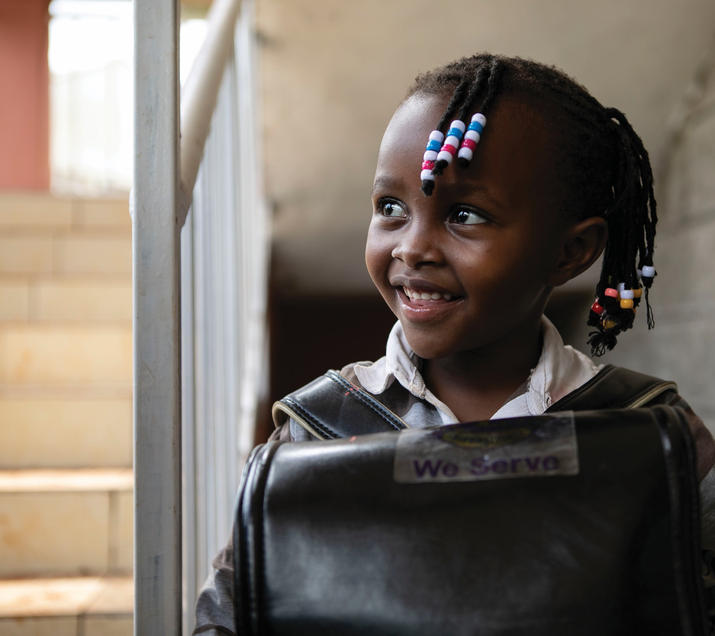
À retenir
La croissance est essentielle à notre service et à l'avenir des Lions.
Nous sommes redevables de nos résultats envers nos autres districts et nos collectivités.
La réussite de notre action dépend de chaque Lion.
37
Notes:
Gardons les faits suivants à l'esprit :
La croissance est essentielle à notre service et à l'avenir des Lions.
Nous sommes redevables de nos résultats envers nos autres districts et nos collectivités.
La réussite de notre action dépend de chaque Lion.
Ne perdons pas de vue pourquoi nous sommes Lions ni à quel point chacun d’entre nous est important pour notre action.

Slide 38
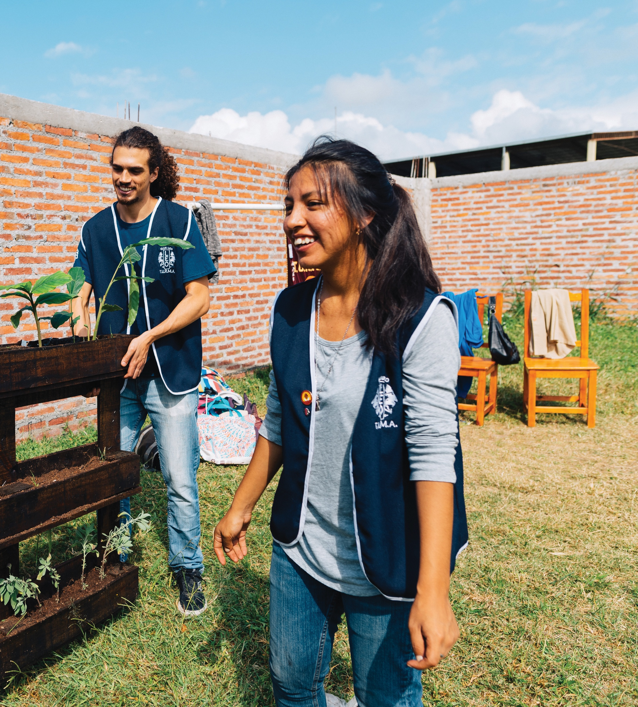
Les yeux rivés sur la réussite
Faites de la croissance une priorité.
Mobilisez les clubs et veillez à ce que les Lions comprennent combien la MISSION 1.5 leur sera bénéfique.
Appliquez les plans d’action et atteignez nos objectifs en tant qu’équipe.
La communication, la collaboration et l’adaptabilité seront vos meilleurs atouts.
Reconnaissez officiellement les réussites et les Lions qui en sont responsables.
38
Notes:
Gardons donc les yeux rivés sur la réussite.
Faisons de la croissance une priorité pour tous les Lions.
Mobilisons les clubs. Nous devons réussir.
Appliquons les plans d’action et atteignons nos objectifs en tant qu’équipe.
La communication et la collaboration seront nos meilleurs atouts.
Et reconnaissons officiellement les réussites et les Lions qui en sont responsables.

Slide 39
Plus forts ensemble. Comme toujours.
Servir un monde de besoins est plus qu’un slogan.
C'est une promesse faite au monde entier.
Seule la croissance peut amplifier nos capacités.
39
39
Notes:
L’union fait la force.
Notre service est une promesse faite au monde entier.
C’est un engagement à rendre meilleure la vie de familles, de collectivités et du monde entier.
Cela se fait par le service caritatif et humanitaire. Cela se fait par les dons.
Notre croissance nous permettra d’accomplir toujours plus.

Slide 40
ÊTES-VOUS PARTANTS ?
Aucun défi n’a jamais été trop grand pour les Lions.
Relevez ce défi !
40
40
Notes:
La MISSION 1.5 est un défi lancé aux Lions. À chacun d’entre nous.
À vous. Et à moi.
Aucun défi n’a jamais été trop grand pour les Lions.
Alors, relèverez-vous celui-ci ?
[Attendre la réponse.]
Je répète : relèverez-vous ce défi ?
[Attendre la réponse.]
Vous vous joignez donc aux Lions du monde entier qui ont la croissance pour mission.

Slide 41

41
41
Notes:
[Passer la vidéo]

Slide 42
Merci !
© 2023 Lions International
42
Notes:
Je vous remercie de vous être joints à moi. Et de faire partie des Lions du monde entier qui œuvrent ensemble pour atteindre le million et demi de membres.
Chacun d'entre vous joue un rôle important dans cette mission.
Et avec les Lions et des leaders comme vous, je sais que nous atteindrons ensemble l’objectif de la MISSION 1.5.
Merci de votre attention.

